Slide 1


Graad 8
Kwartaal 2: Wêreld van Werk
Les 1: Selfbestuursvaardighede
Notes:
Skyfie 1: In Kwartaal 1 het jy jou eerste toetsreeks in die hoërskool voltooi. Sommige van julle het dalk selfversekerd oor julle resultate gevoel, terwyl ander onseker was. Jy het dalk selfs gedink: “Ek moes anders gestudeer het.”
Vandag se les gaan nie daaroor om jou prestasie te oordeel nie, maar om te verstaan wat jy vorentoe beter kan doen.
In hierdie les bou ons voort op ons werk oor leerstyle en gee ons jou die geleentheid om te reflekteer oor hoe jy jou eie leer bestuur.
Dit sal jou help om meer effektief vir die Kwartaal 2 eksamens voor te berei, sodat jy meer selfvertroue en beheer ervaar wanneer die tyd aanbreek.

Slide 2
Teen die einde van hierdie les behoort jy die volgende te kan doen:
Verduidelik
Verduidelik die konsep van selfbestuur.
Verduidelik
Verduidelik die stappe van jou leerproses: beplan, monitor en pas aan.
Pas toe
Pas verskillende leerstylstrategieë toe (visueel, lees/skryf, kinestetiese en ouditief).
Dink na
Dink na oor jou eie leergewoontes en ontwikkel 'n eenvoudige plan om jou selfbestuur te verbeter.
Notes:
Skyfie 2: Teen die einde van hierdie les behoort jy die volgende te kan doen:
Verduidelik die konsep van selfbestuur.
Verduidelik die stappe van jou leerproses: beplan, monitor en pas aan.
Pas verskillende leerstylstrategieë toe (visueel, lees/skryf, kinestetiese en ouditief).
Dink na oor jou eie leergewoontes en ontwikkel 'n eenvoudige plan om jou selfbestuur te verbeter.

Slide 3
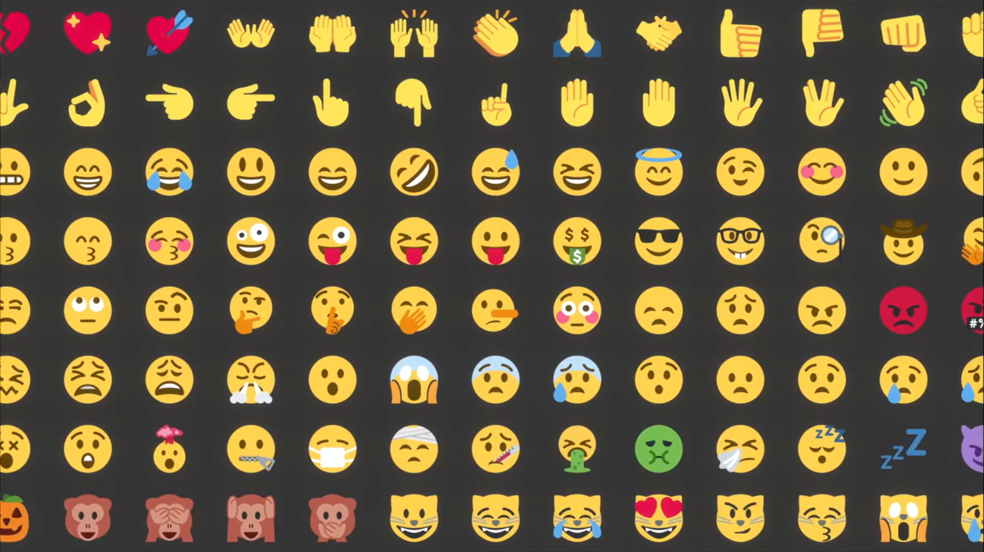
Kyk: BUILD Spark Skills: Self-Management bit.ly/4rN9heR (1 min 32 sek)
Notes:
Skyfie 3: Kom ons begin deur 'n kort video te kyk. Terwyl jy kyk, dink oor die volgende vraag na: Is jy regtig in beheer van jou eie leer? Nie jou onderwysers of jou ouers nie – JY.
Kyk video:
BUILD Spark Skills: Self-Management
bit.ly/4rN9heR (1 min 32 sec)

Slide 4
Wat is selfbestuur?
Om beheer oor jouself te hê
Om jou emosies te bestuur
Om jouself te verbeter
Om nie uit te stel nie
Om te dink voordat jy reageer
Notes:
Skyfie 4: Vra leerders om op die volgende vraag te reageer: Wat beteken selfbestuur volgens die video?
Nota aan onderwyser: Onthul eers die skyfie-inhoud nadat leerders hul antwoorde gedeel het.
Moontlike antwoorde:
Om beheer oor jouself te hê
Om jou emosies te bestuur
Om jouself te verbeter
Om nie uit te stel nie
Om te dink voordat jy reageer
Al hierdie aspekte vorm deel selfbestuur, maar vandag gaan ons op een spesifieke area fokus: Selfbestuur tydens leer.

Slide 5

Vinnige refleksie
Wie het al ooit gesê: 'Ek sal later studeer,' en dit toe nooit gedoen nie?
Wie het al gestudeer, maar steeds nie die werk verstaan nie?
Wie se aandag raak maklik afgelei terwyl hulle studeer?
Notes:
Skyfie 5: Vra leerders om hul hande op te steek in reaksie op die volgende vrae:
Wie het al ooit gesê: 'Ek sal later studeer,' en dit toe nooit gedoen nie?
Wie het al gestudeer, maar steeds nie die werk verstaan nie?
Wie se aandag raak maklik afgelei terwyl hulle studeer?
Dit is NIE 'n kennisprobleem nie; dit is 'n selfbestuursprobleem.

Slide 6
Selfbestuur tydens leer
Selfbestuur beteken:
Neem beheer oor jou leer
Gebruik jou tyd wys
Bly georganiseerd
Jy moet:
Beplan
Fokus
Jou begrip kontroleer
Aanpas wanneer nodig
Notes:
Skyfie 6: Kom ons neem 'n oomblik om selfbestuursvaardighede tydens leer te definieer.
Selfbestuur tydens leer beteken om beheer te neem oor jou studiemetodes, tyd doeltreffend te bestuur, georganiseerd te bly en keuses te maak wat jou help om beter op skool te presteer.
Baie leerders ervaar uitdagings op skool, soos om werk uit te stel, om te sukkel om werk te verstaan selfs nadat hulle gestudeer het, of om maklik afgelei te raak wanneer hulle probeer fokus.
Hierdie uitdagings word dikwels nie veroorsaak deur ’n gebrek aan kennis nie, maar eerder deur swak selfbestuur.
In plaas daarvan om net te hoop dat jy die werk sal verstaan, moet jy 'n aktiewe rol in die leerproses speel:
Beplan wat jy gaan doen
Bly gefokus terwyl jy dit doen
Bepaal of dit werk
Maak veranderinge indien dit nie werk nie
Kom ons verdeel dit in drie eenvoudige stappe.

Slide 7

Stap 1: Beplan
Voordat jy studeer:
Besluit wat om te studeer
Besluit hoe lank
Kies 'n metode wat vir jou werk
Dieselfde werk, verskillende metodes:
visueel → teken
ouditief → verduidelik
Notes:
Skyfie 7: Stap 1: Beplan
Beplanning is wat jy doen voordat jy begin studeer. Besluit vooraf watter werk jy gaan bestudeer, hoe lank jy gaan studeer en watter studiemetode jy gaan gebruik.
Kom ons gebruik 'n voorbeeld. Stel jou voor jy het môre ’n Natuurwetenskappe-toets.
In plaas daarvan om te sê: "Ek sal later studeer," moet jy sê: "Ek gaan 'n uur afstaan om vir Natuurwetenskappe te studeer, en 'n metode gebruik wat vir my werk".
Hier speel jou leerstyl(le) ’n belangrike rol. Verskillende leerders behoort hul studies op verskillende maniere te beplan, byvoorbeeld:
Indien jy 'n visuele leerder is, kan jou plan insluit om die spysverteringstelsel te bestudeer deur 'n diagram te teken en te etiketteer.
Indien jy 'n ouditiewe leerder is, kan jou plan insluit om die spysverteringstelsel hardop te verduidelik asof jy dit vir iemand anders leer.
Sien jy die verskil? Almal bestudeer DIESELFDE inhoud, maar beplan dit op ’n manier wat by hul leerstyl pas.

Slide 8

Stap 2: Monitor
Terwyl jy studeer:
Vra: Verstaan ek dit?
As jy dit nie kan verduidelik nie → nie ’n geskikte metode nie
Notes:
Skyfie 8: Stap 2: Monitor
Beplanning is belangrik, maar net omdat jy iets beplan het, beteken dit nie dit werk nie.
Terwyl jy studeer, moet jy bepaal of jou studiemetode werklik werk.
Vra jouself af: "Verstaan ek dit?" Indien jy dit nie in jou eie woorde kan verduidelik nie, is jou metode waarskynlik nie geskik nie.

Slide 9

Stap 3: Pas aan
Indien jou metode nie werk nie:
Verander jou strategie
Voorbeeld:
Lees werk nie →
teken / verduidelik / oefen eerder
Probeer 'n ander metode
Notes:
Skyfie 9: Stap 3: Pas aan
Dit bring ons by die volgende stap: aanpassing.
Dit is waar selfbestuur regtig na vore kom. Verander jou studiemetode indien dit jou nie help om die werk te verstaan nie.
Indien jy jou notas herhaaldelik lees en dit sink steeds nie in nie, moet jy jou strategie aanpas. In plaas daarvan om net te lees, kan jy dit probeer teken, hardop verduidelik of oefen om vrae te beantwoord.

Slide 10
Daaglikse selfbestuur
Luister in die klas → fokus
maak NOTAS → gebruik effektiewe metodes
Huiswerk → toets begrip
Verstaan nie → vra vir hulp of pas aan
Notes:
Skyfie 10: Dit is belangrik om daarop te let dat selfbestuursvaardighede nie net gebruik word wanneer jy vir toetse en eksamens voorberei nie. Jy behoort hierdie vaardighede daagliks ook by die skool toe te pas.
Kom ons kyk na 'n gewone skooldag.
Jou onderwyser verduidelik die werk: Is jy gefokus en probeer jy die werk wat verduidelik word, verstaan? (beplan)
Jy neem notas: Skryf jy dit net oor, of gebruik jy ’n metode wat jou help om die werk te verstaan? (beplan)
Jy gaan sit om huiswerk te doen: Jaag jy dit af, of bepaal jy of jy die werk werklik verstaan? (monitor)
Jy verstaan iets nie: Ignoreer jy dit, of vra jy vir hulp of probeer jy ’n ander metode? (pas aan)

Slide 11
Neem beheer
Moenie wag vir motivering nie; Neem aksie
1
Gebruik verskillende leerstyle
2
Kombineer metodes vir ’n beter leerervaring
3
Notes:
Skyfie 11: Die video wat ons vroeër gekyk het, het gesê: “Moenie wag nie. Moenie verskonings maak nie. Wees ’n 'self-starter'.”
Wanneer dit by leer kom, beteken dit jy moenie wag totdat jy gemotiveerd voel of sê: “Ek sal dit later doen,” nie. Jy moet eerder aksie neem en beheer oor jou eie leer neem.
Jy het reeds in Kwartaal 1 oor verskillende leerstyle geleer. Nou is die belangrike vraag: Gebruik jy dit werklik wanneer jy studeer?
Onthou, die meeste leerders het nie net een leerstyl nie. Jy mag sekere metodes verkies, maar leer vind mees doeltreffend plaas wanneer jy 'n kombinasie van verskillende strategieë gebruik. Daardeur gee jy jouself 'n beter kans om die werk te verstaan en te onthou.

Slide 12
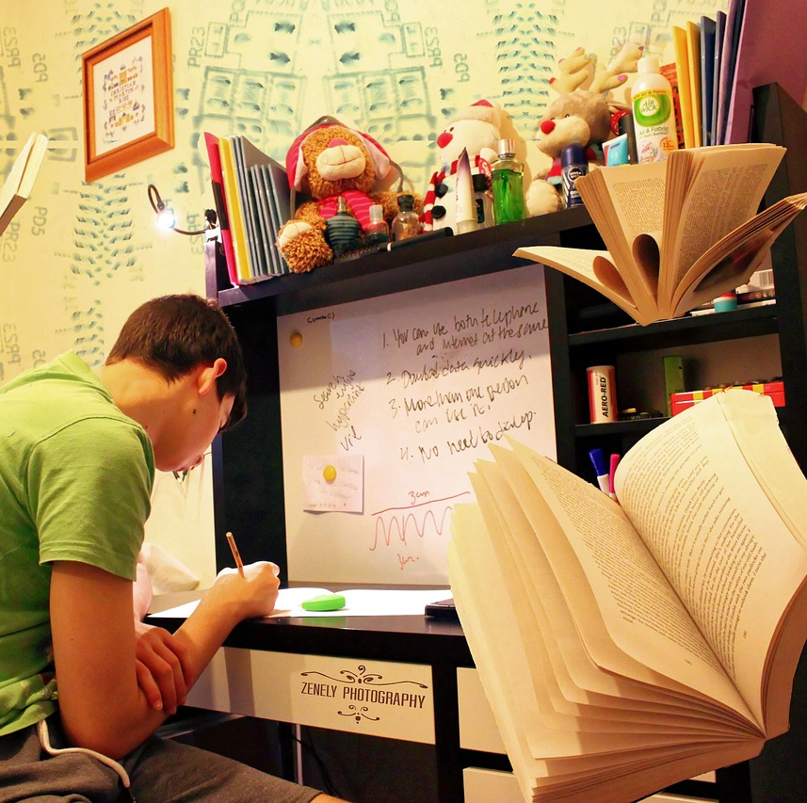
Aktiwiteit
Jy sal nou:
  Verskillende leerstrategieë toepas
  Individueel, in pare en in groepverband werk
  Verskillende metodes op dieselfde inhoud toepas
Probeer elke metode behoorlik
Notes:
Skyfie 12: Ons gaan nou verskillende leerstylstrategieë op dieselfde inhoud toepas.
Aktiwiteit 1 (Les 1 – Werkkaart) sluit individuele, paar- en groepwerk in.
Jy sal verskillende metodes gebruik om met dieselfde inligting te werk. Dit sal jou help om te bepaal watter strategieë die beste vir jou werk. Dit is belangrik dat jy elke metode behoorlik probeer, selfs al is dit nie jou voorkeurleerstyl nie.
Ek sal jou deur die aktiwiteit lei en die tyd vir elke afdeling bestuur. Wanneer ek sê jy moet aanbeweeg, moet jy met die volgende afdeling begin.
Nota aan onderwyser: Die fokus van hierdie aktiwiteit is nie op die inhoud self nie, maar op hoe leerders met die inhoud werk deur verskillende strategieë te gebruik. Gee leerders tyd om die uittreksel deur te lees voordat die aktiwiteit begin. Ken ongeveer vier minute per afdeling toe. Gebruik ’n tydhouer en gee duidelike aanduidings wanneer leerders na die volgende afdeling moet beweeg.

Slide 13

Refleksie
Notes:
Skyfie 13: Noudat jy verskillende leerstrategieë toegepas het, dink na oor hoe jy dit kan gebruik om jou leer te bestuur en vir die Kwartaal 2 eksamens voor te berei deur Aktiwiteit 2 (Les 1 – Werkkaart) te voltooi. Indien leerders nie die aktiwiteit in die klas kan voltooi nie, moet hulle dit as huiswerk voltooi.
Deel die Inhoudopsomming uit voordat die leerders die klas verlaat.

